Slide 1
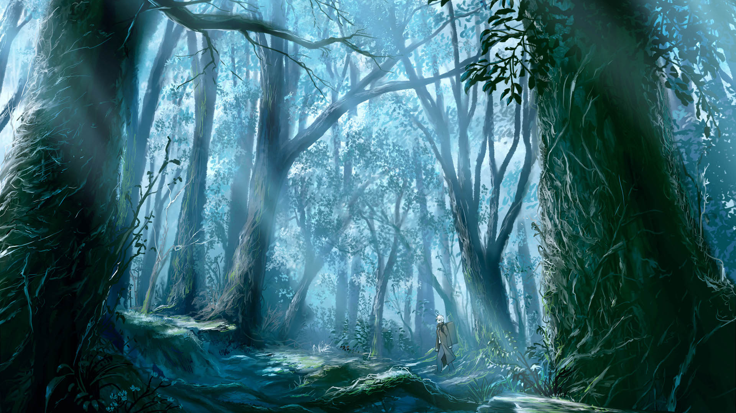
Loading…

Slide 2


Slide 3
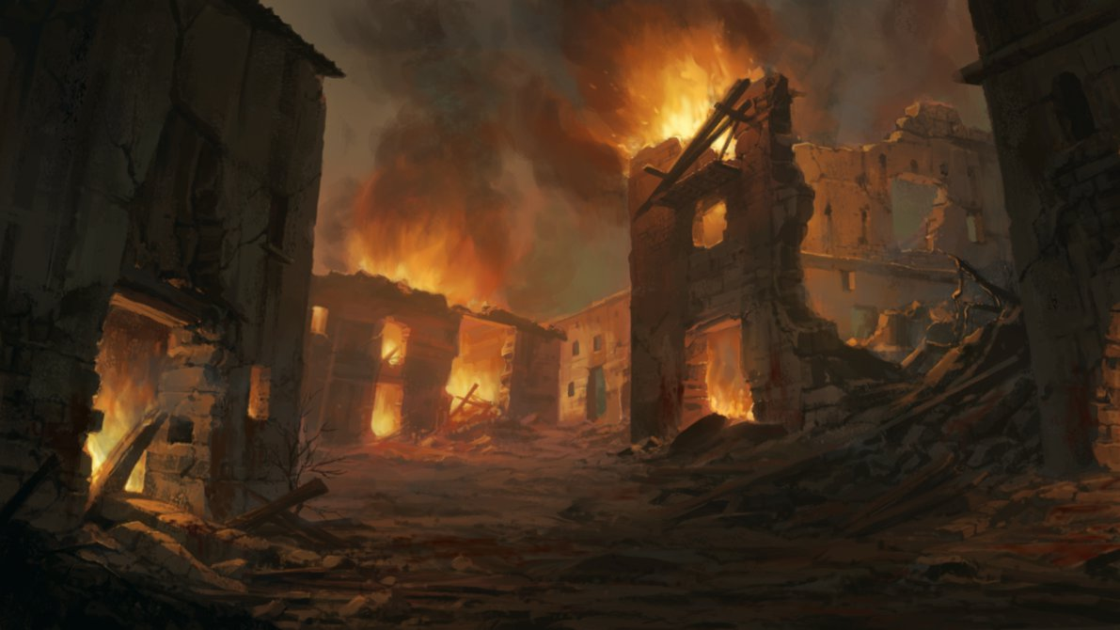

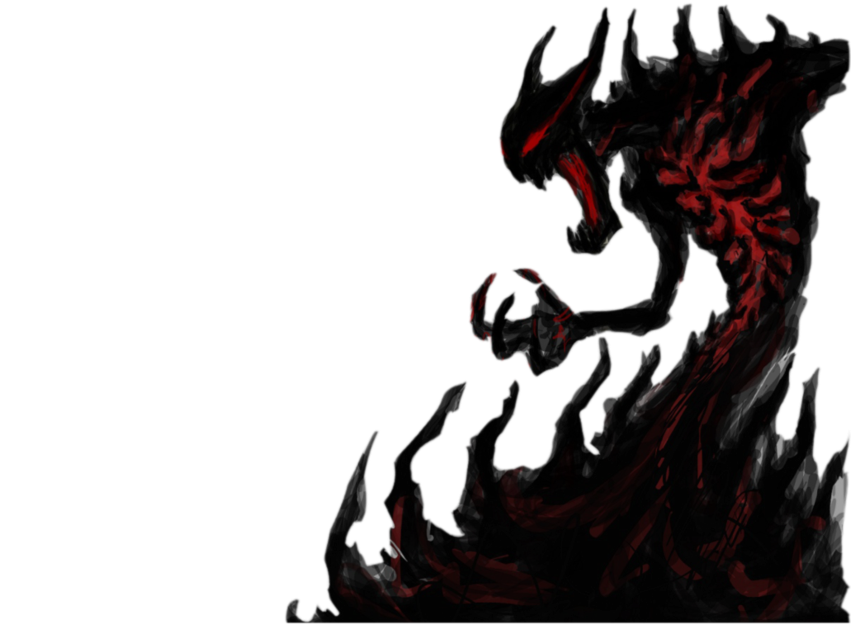
Scene 1 :
หมู่บ้านที่เคยสงบสุขแห่งนี้ก็ได้ล่มสลายไป
เมื่อสงครามครั้งใหญ่ระหว่างมนุษย์กับปิศาจสิ้นสุดลง

Slide 4
Scene 1 :
การสูญเสียสร้างความหวาดกลัวขึ้น
การขาดแคลนอาหารที่มา
พร้อมกับสงคราม
ทำให้ประชากรเริ่มล้มตายลงราวกับใบไม้ร่วง

Slide 5


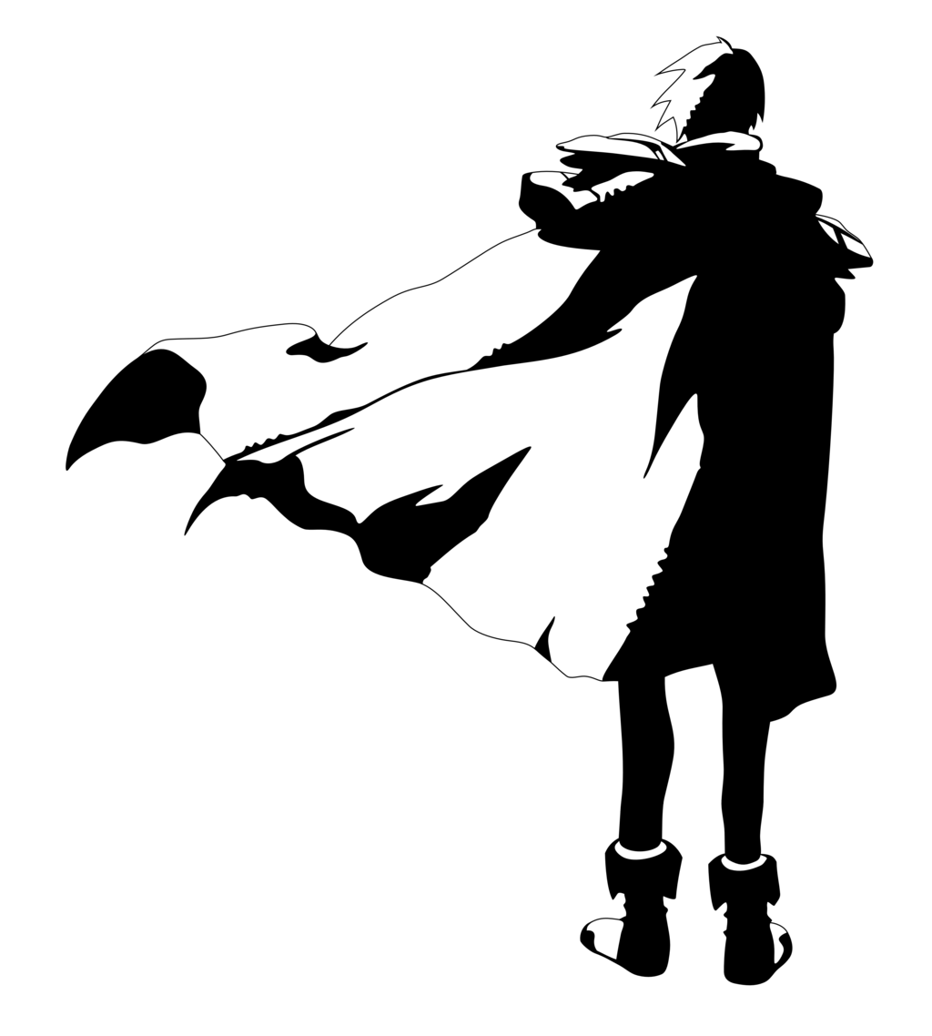
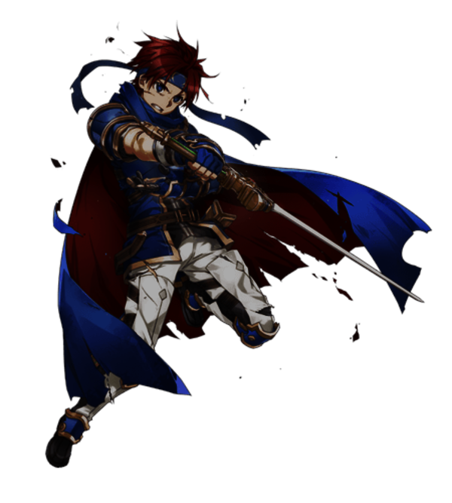

จึงได้ออกหมายประกาศหาผู้ที่มีความ
Scene 2 :
เจ้าเมืองเห็นท่าไม่ดี
กล้าหาญมากพอ
จะไปสู้รบปรบมือกับปิศาจที่มาแย่งชิงทุกสิ่งอย่างไป

Slide 6
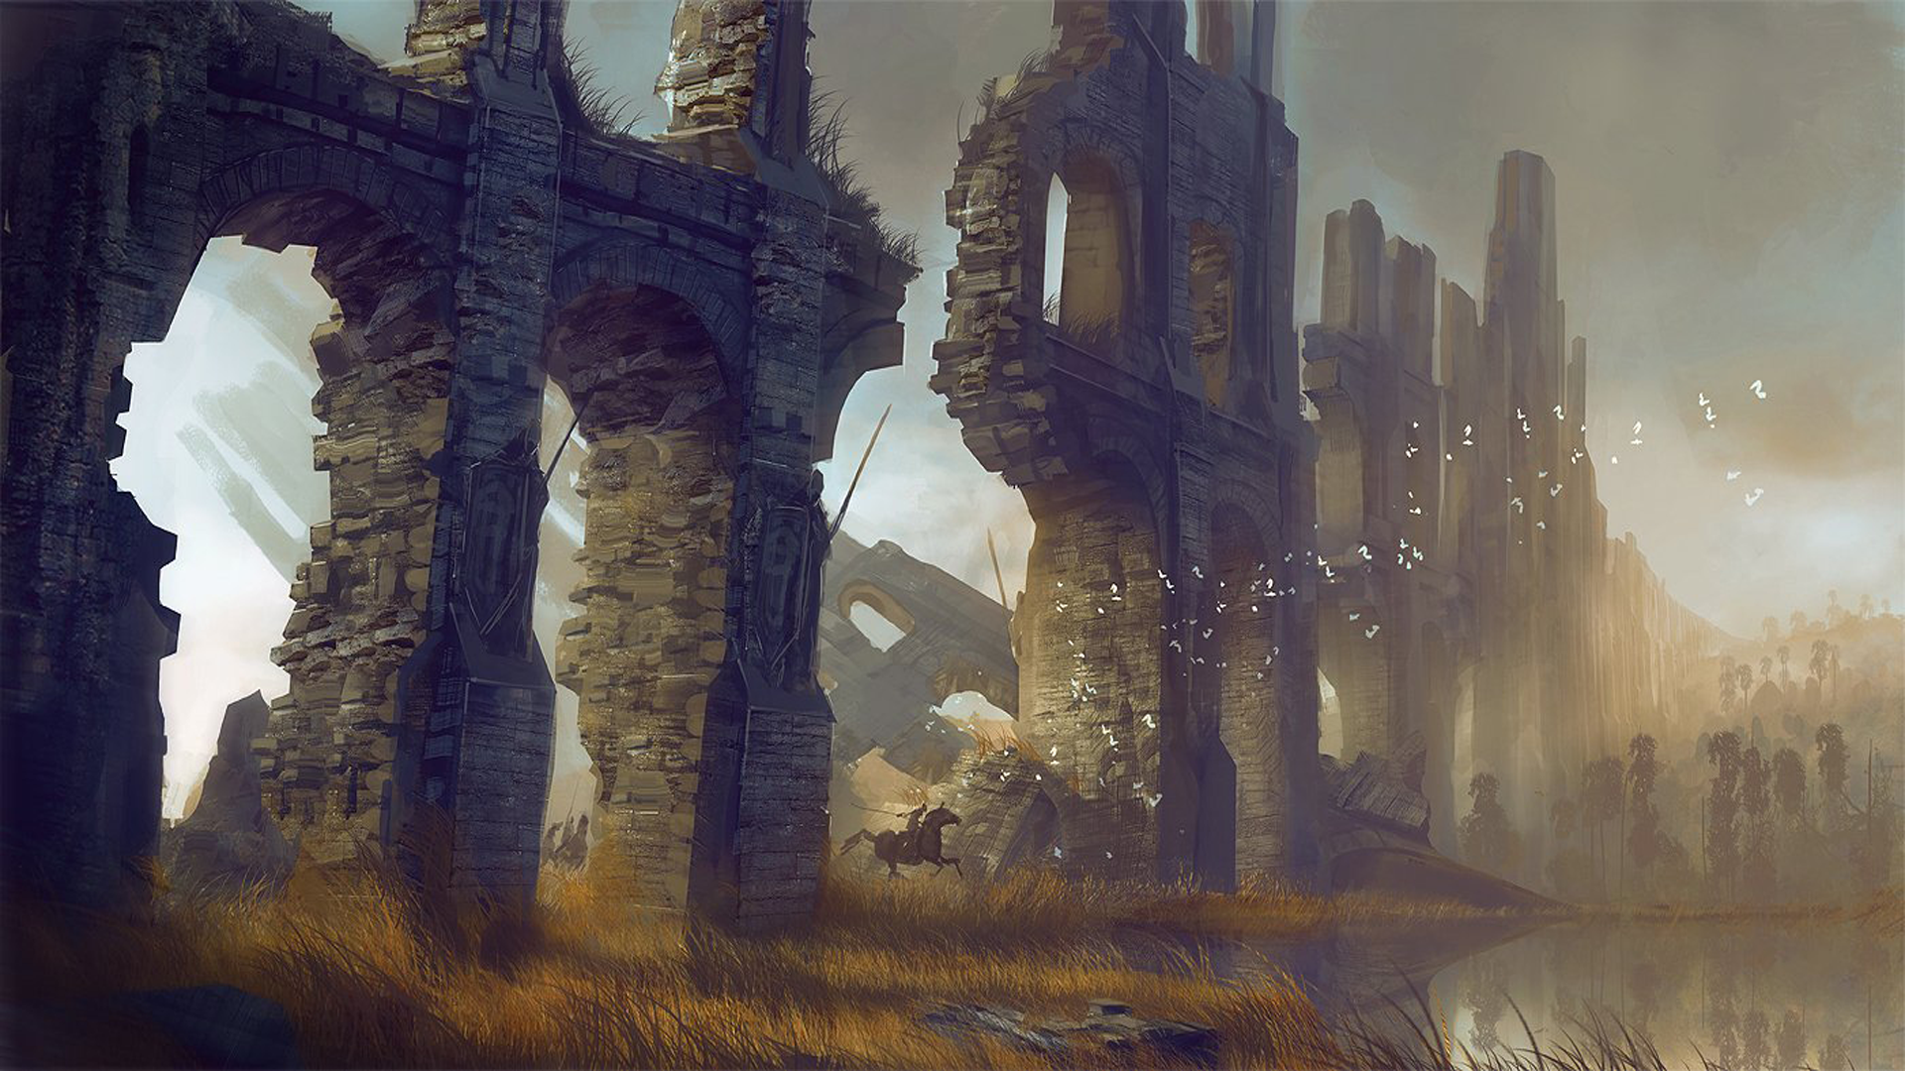

Scene 3 :
ผู้กล้าที่ถูกเลือกปรากฏกาย
เจ้าเมืองและทุกคนในหมู่บ้าน
ต่างมาส่งเขาด้วยความหวังว่า
เขาจะเป็นผู้กล้าที่สามารถช่วยชีวิตทุกคนได้

Slide 7
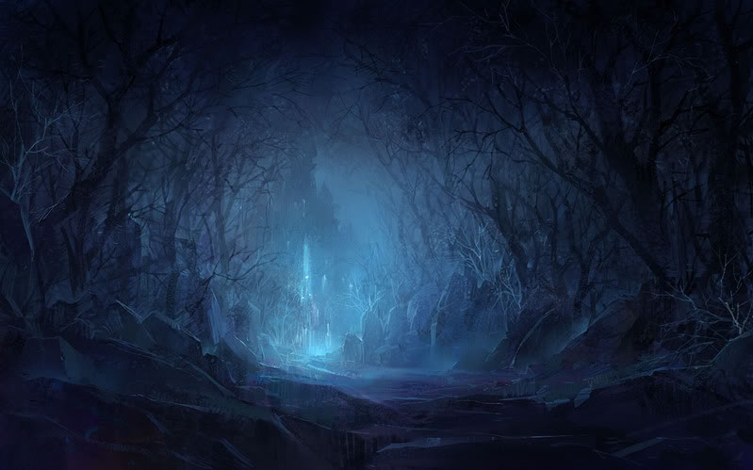
ผู้กล้าออกเดินทางฝ่าความมืดมิดไปในป่าใหญ่
Scene 4 :
โดยแบกรับความ
คาดหวังของทุกคนในหมู่บ้าน
สู้เขานะ!
“ท่านผู้กล้า”
ก่อนที่ทุกคนจะต้องอดตาย...

